Slide 1





Nhóm 25
GVHD: Ths. Lê Anh Tuấn
Hệ thống GPS tầm xa sử dụng công nghệ LoRa
NT131.N21
Notes:
Lora là viết tắt của Long Range, là một giao thức không dây mới được thiết kế hỗ trợ truyền tải dữ liệu ở khoảng cách lên đến hàng km với lượng điện năng tiêu thụ thấp. Công nghệ LoRa được phát triển bởi Semtech, có trụ sở tại California, với nền tảng là kỹ thuật điều chế tín hiệu CSS (Chirp Spread Spectrum)
LoRa hướng tới các kết nối M2M (Machine-to-Machine) ở khoảng cách lớn. Nó có thể hỗ trợ liên lạc ở khoảng cách lên tới 15 – 20 km, với hàng triệu node mạng. Thực tế các thiết bị LoRa có thể duy trì kết nối và chia sẻ dữ liệu trong thời gian lên đến 10 năm chỉ với năng lượng pin.

Slide 2
Thành viên nhóm
1
2
Thiết kế bảng mạch
Demo thực tế
Lý do chọn đề tài
Kịch bản đề tài
Mô hình thực tế
Thiết bị và công cụ, công nghệ sử dụng
Nguyễn Duy Trọng Nhân - 20520669
Mai Phước Sang - 20520735

Slide 3
Nội dung chính
1
2
3
TỔNG QUAN
MÔ HÌNH TRIỂN KHAI
DEMO
Lý do chọn đề tài
Thiết kế bảng mạch
Demo thực tế
Ý tưởng triển khai
Mô hình thực tế
Thiết bị và công cụ, công nghệ sử dụng
Nguyễn Duy Trọng Nhân - 20520669
Mai Phước Sang - 20520735

Slide 4
Tổng quan
LÝ DO CHỌN ĐỀ TÀI
Giúp người sử dụng theo dõi được sự thay đổi về dữ liệu GPS trong điều kiện ngoài vùng phủ sóng điện thoại
Thiết kế vừa tay cầm
Nguyễn Duy Trọng Nhân - 20520669
Mai Phước Sang - 20520735
Sự phổ biến của các thiết bị IOT, ứng dụng di động

Slide 5
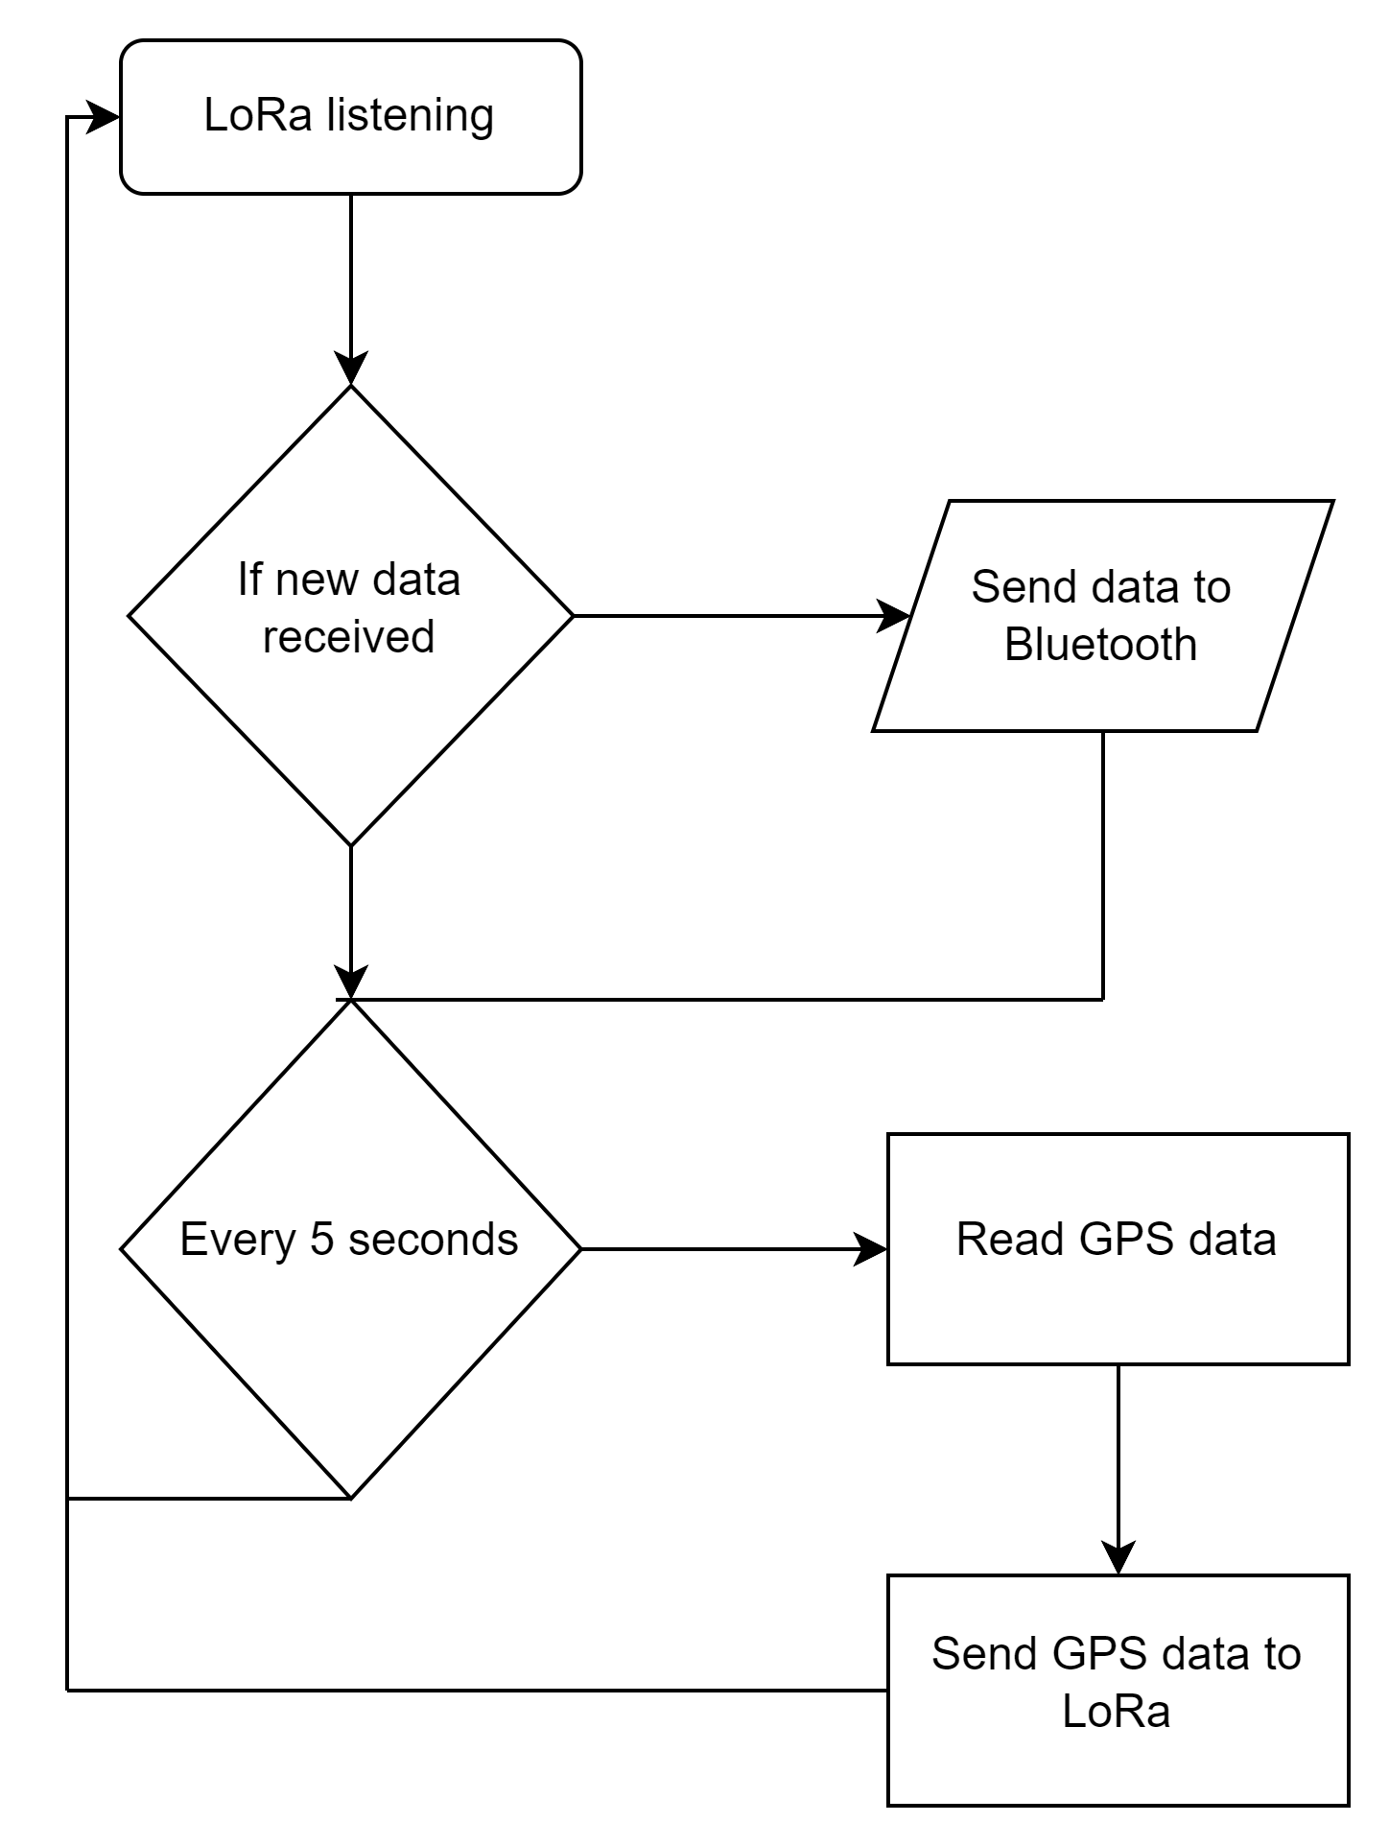
Tổng quan
Ý TƯỞNG TRIỂN KHAI
Cảm biến GPS A9G lắng nghe dữ liệu GPS sau đó đóng gói tới mạch LoRa sau đó gửi đi
Mạch LoRa nhận tín hiệu sau đó chuyển tới Bluetooth gửi tới điện thoại người dùng
Nguyễn Duy Trọng Nhân - 20520669
Mai Phước Sang - 20520735
Hiển thị dữ liệu GPS cho người dùng từ tín hiệu Bluetooth

Slide 6
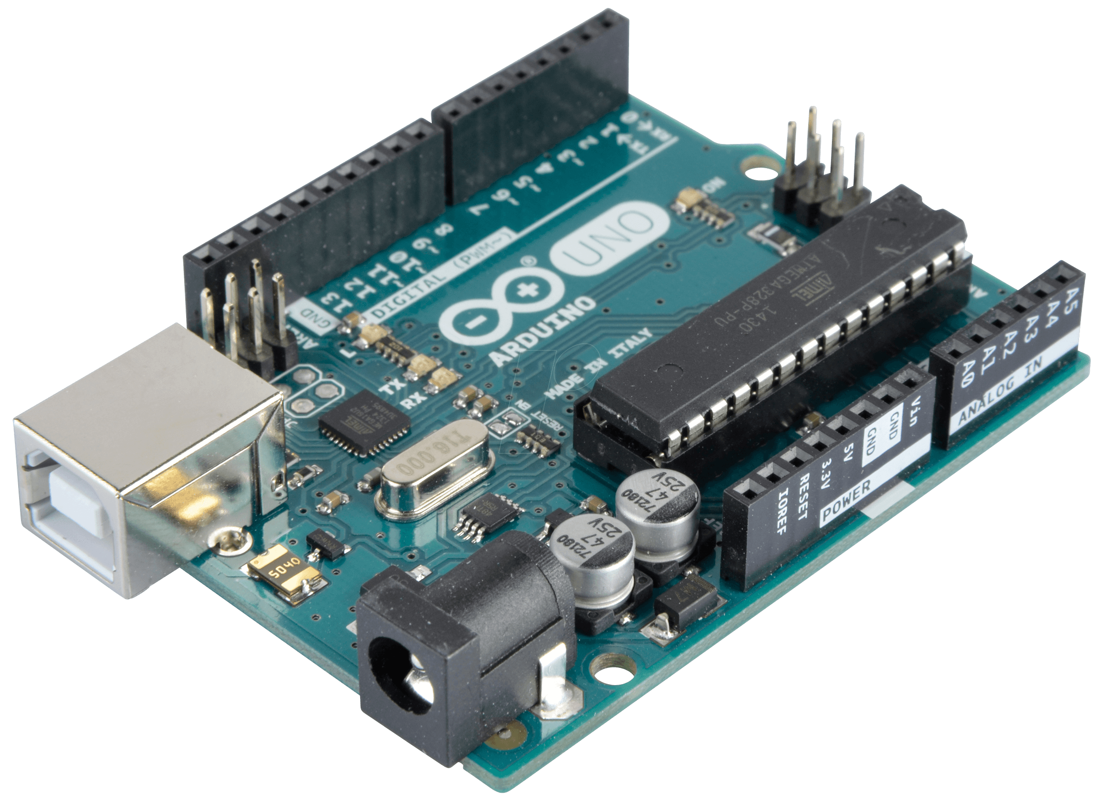
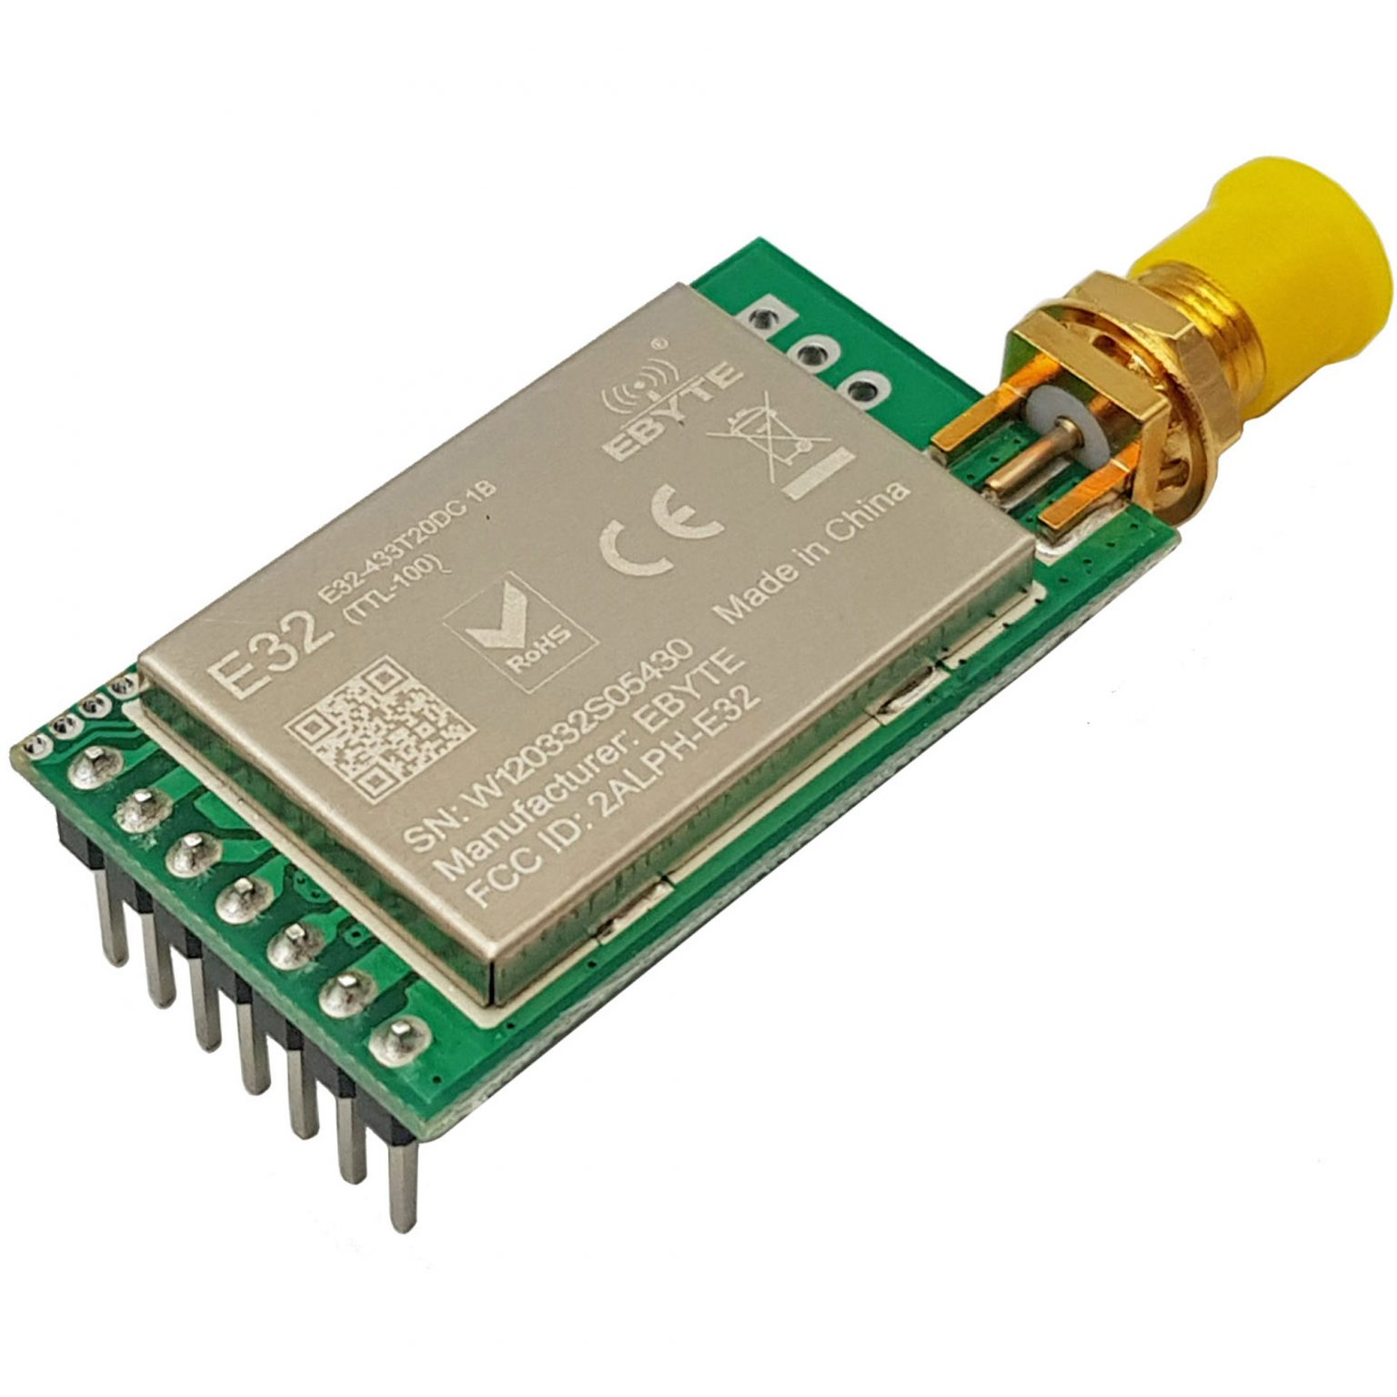
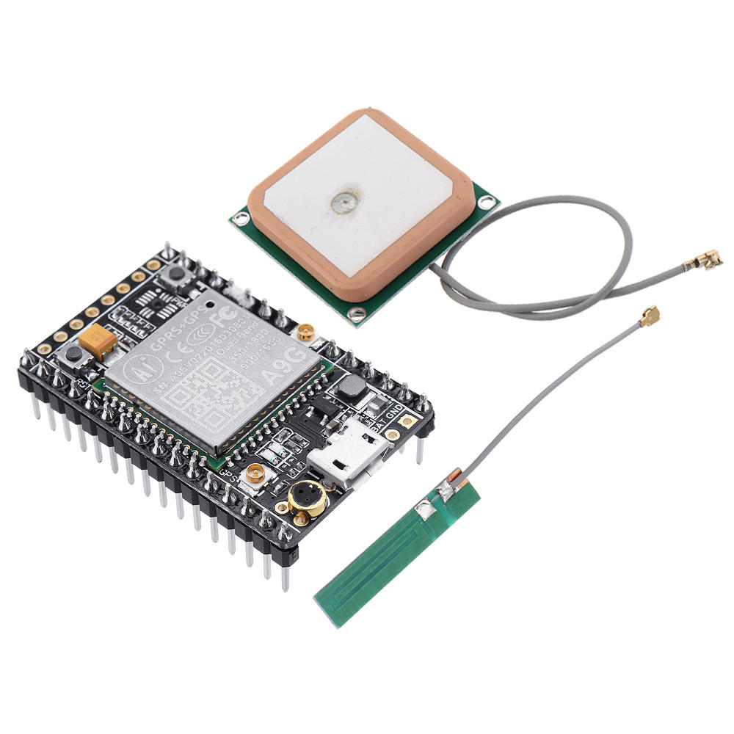
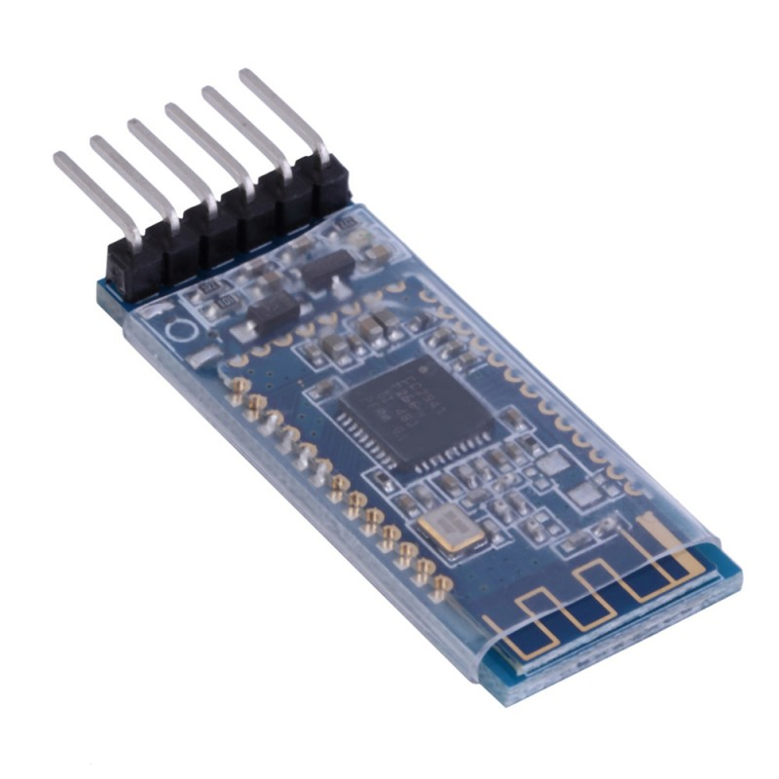
Tổng quan
THIẾT BỊ SỬ DỤNG
Uno ATMega328P
LoRa E32 433T30D
A9G GSM+GPS
Nguyễn Duy Trọng Nhân - 20520669
Mai Phước Sang - 20520735
Bluetooth AT-09 4.0

Slide 7
Tổng quan
CÔNG CỤ - CÔNG NGHỆ SỬ DỤNG
ARDUINO IDE
ANDROID STUDIO
Nguyễn Duy Trọng Nhân - 20520669
Mai Phước Sang - 20520735

Slide 8
Tổng quan
THƯ VIỆN SỬ DỤNG
SoftwareSerial.h
EBYTE.h
TinyGPSPlus.h
Nguyễn Duy Trọng Nhân - 20520669
Mai Phước Sang - 20520735

Slide 9
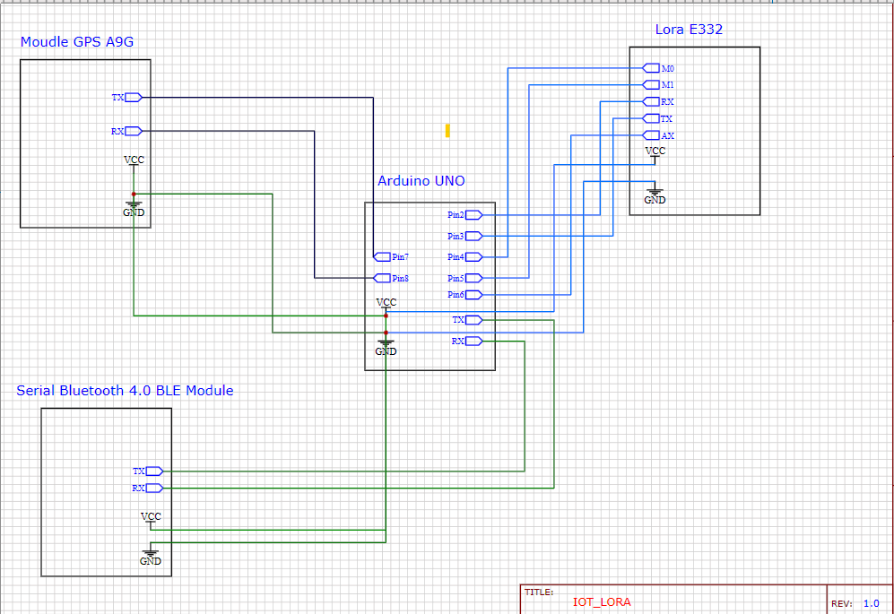
Mô hình triển khai
THIẾT KẾ BẢNG MẠCH
Nguyễn Duy Trọng Nhân - 20520669
Mai Phước Sang - 20520735

Slide 10
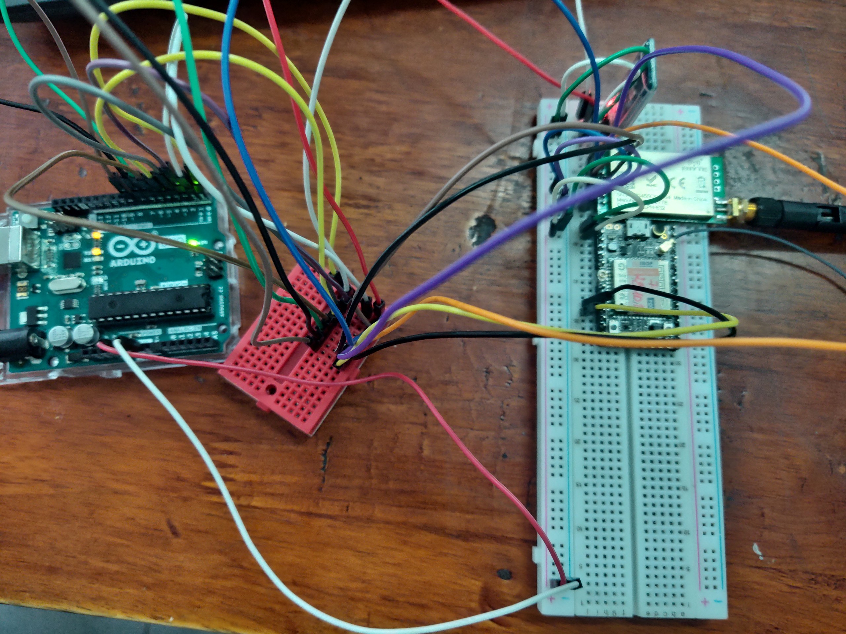
Mô hình triển khai
MÔ HÌNH THỰC TẾ
Nguyễn Duy Trọng Nhân - 20520669
Mai Phước Sang - 20520735

Slide 11
DEMO
Nguyễn Duy Trọng Nhân - 20520669
Mai Phước Sang - 20520735

Slide 12

Cảm ơn thầy và các bạn đã lắng nghe

